Slide 1
Визитная карточка библиотеки МБОУ СОШ с. Ильинское

Slide 2
«Учитесь и читайте. Читайте книги серьезные. Жизнь сделает остальное».
Федор Михайлович Достоевский

Slide 3

СОБЫТИЯ
2019
2020
2021

Slide 4
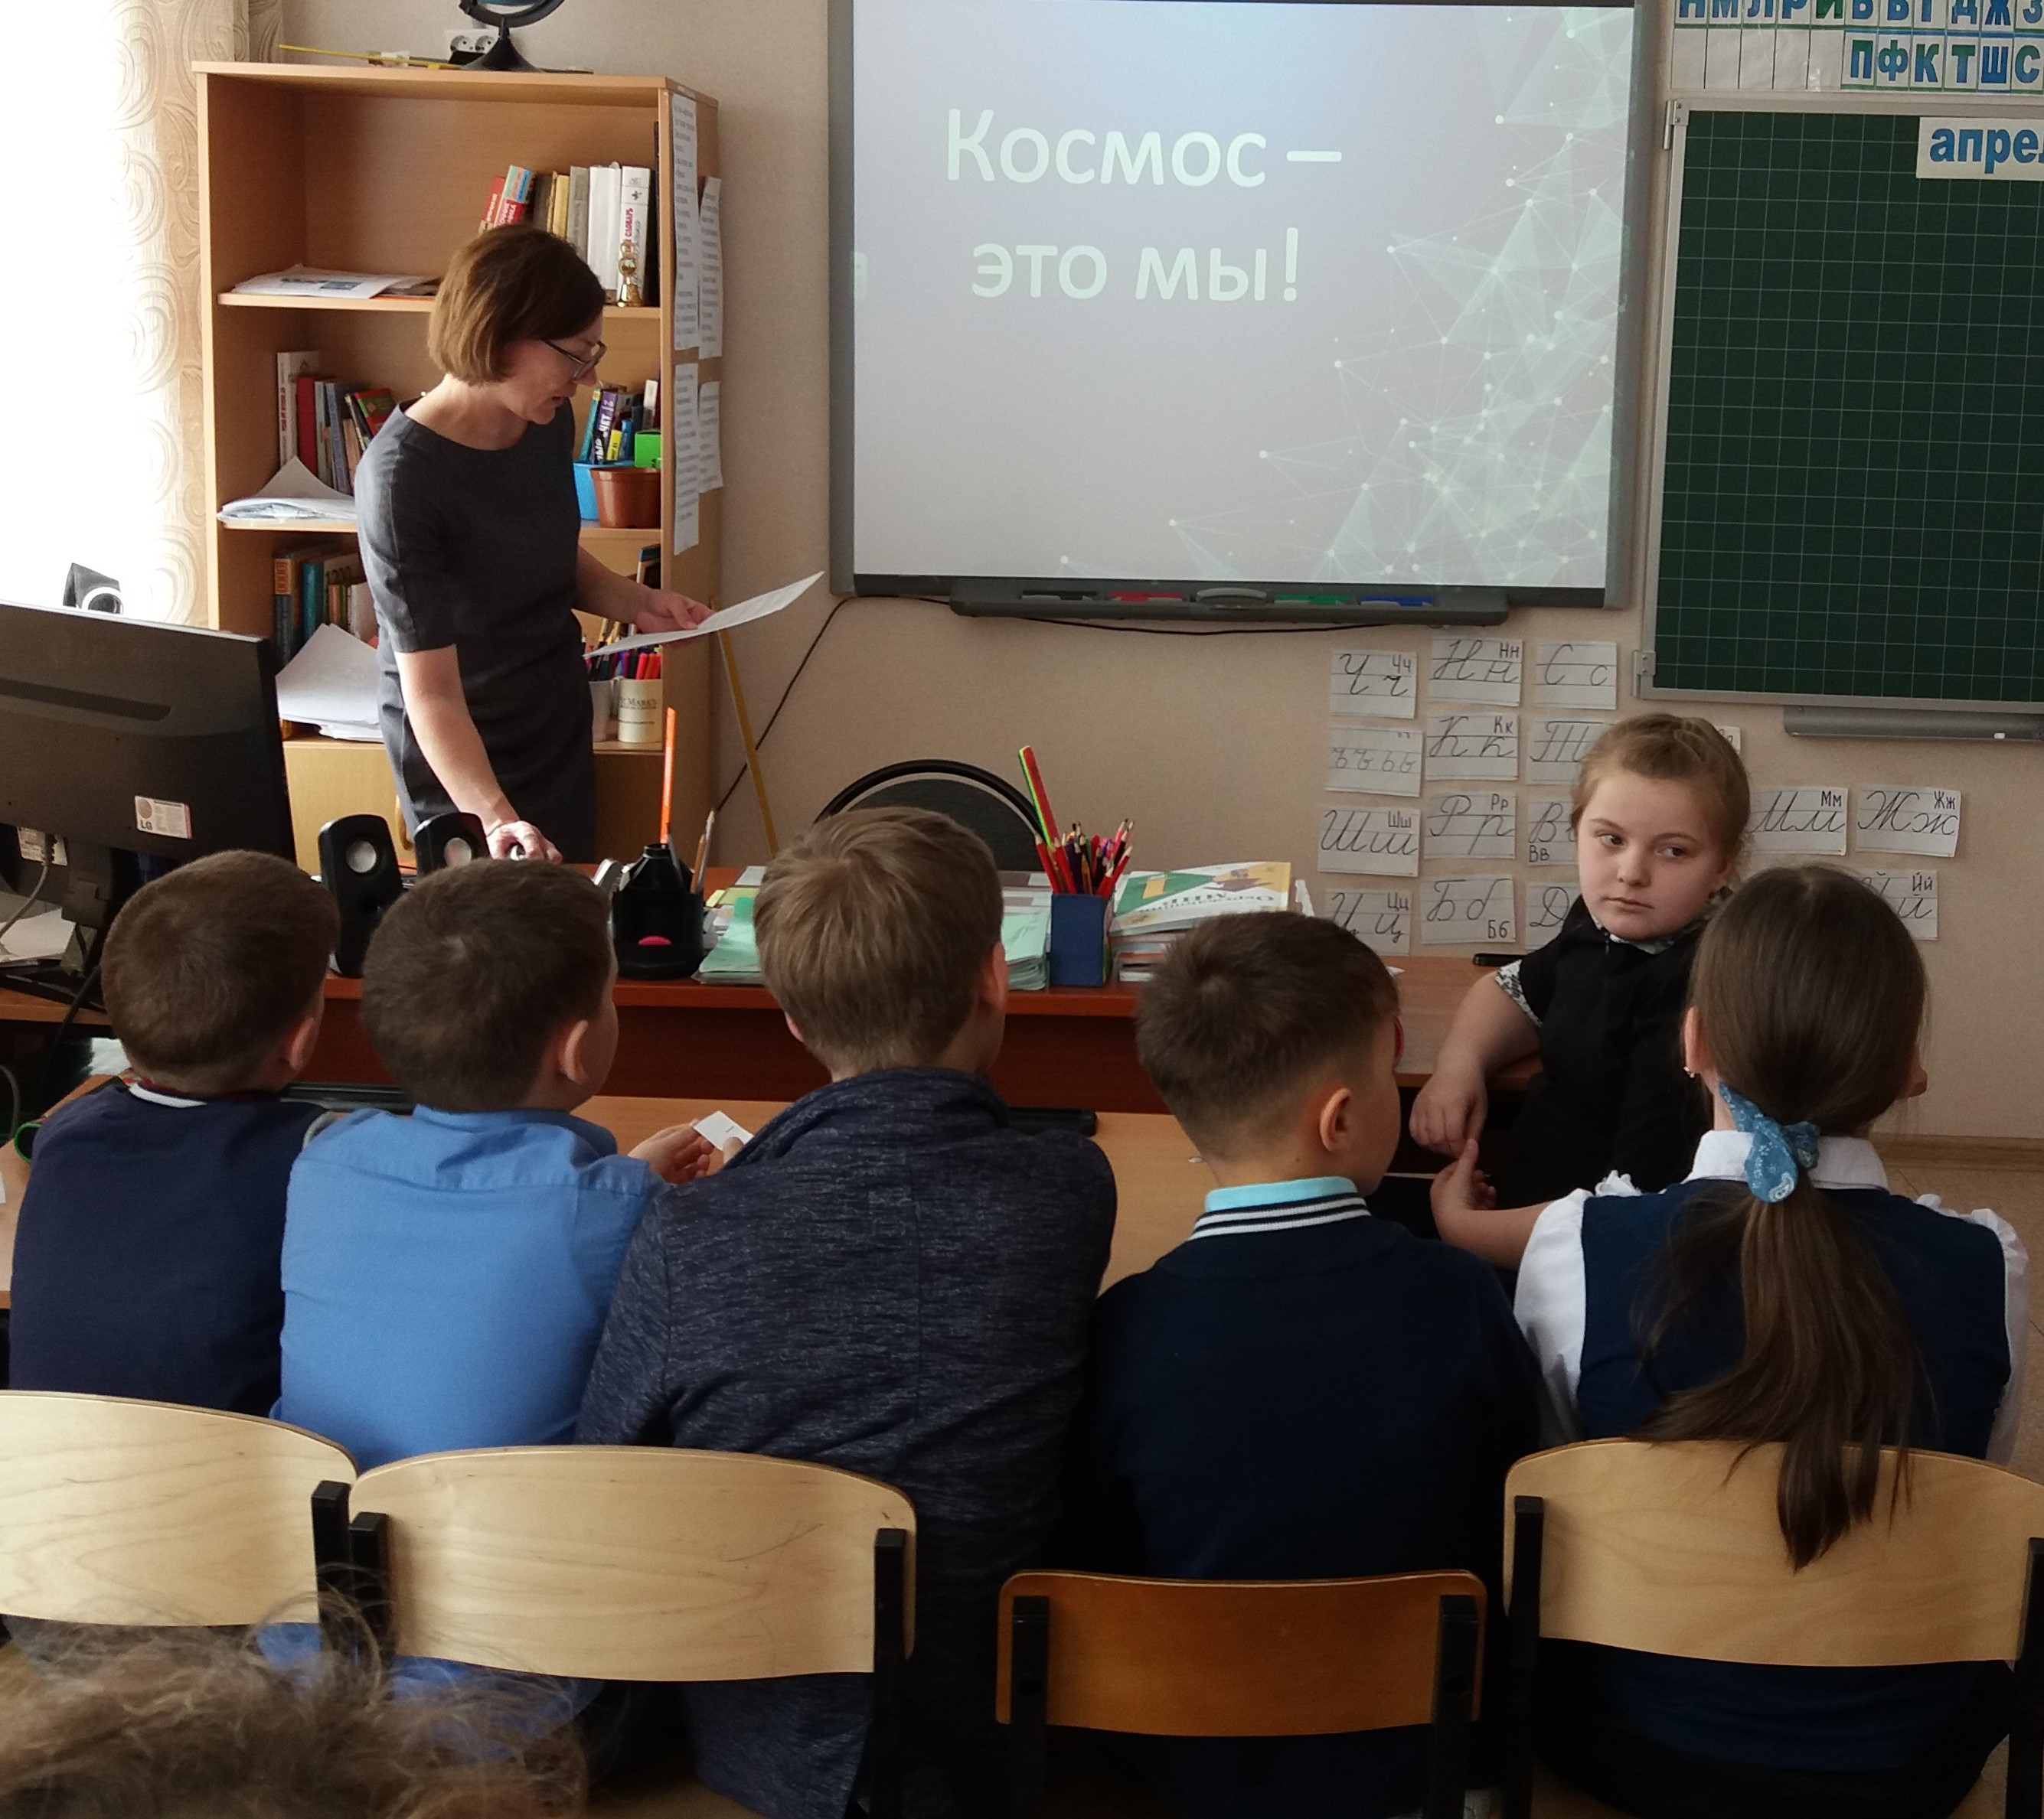
Викторина «Per aspera ad astra» к Дню космонавтики

Slide 5
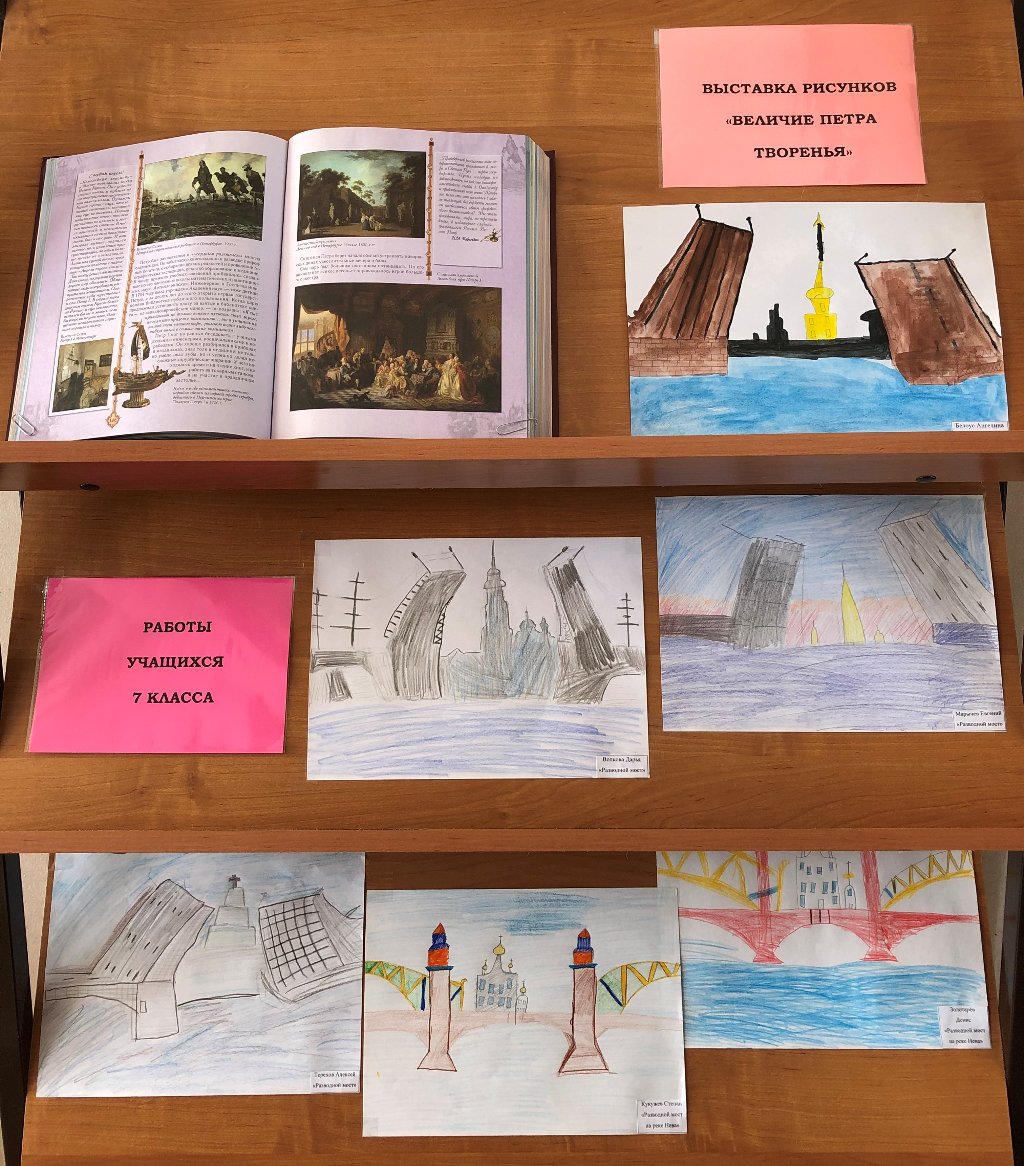
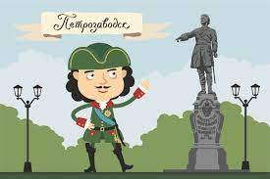
Выставка рисунков в рамках мероприятий, посвященных празднованию 350-летия со дня рождения Петра I

Slide 6
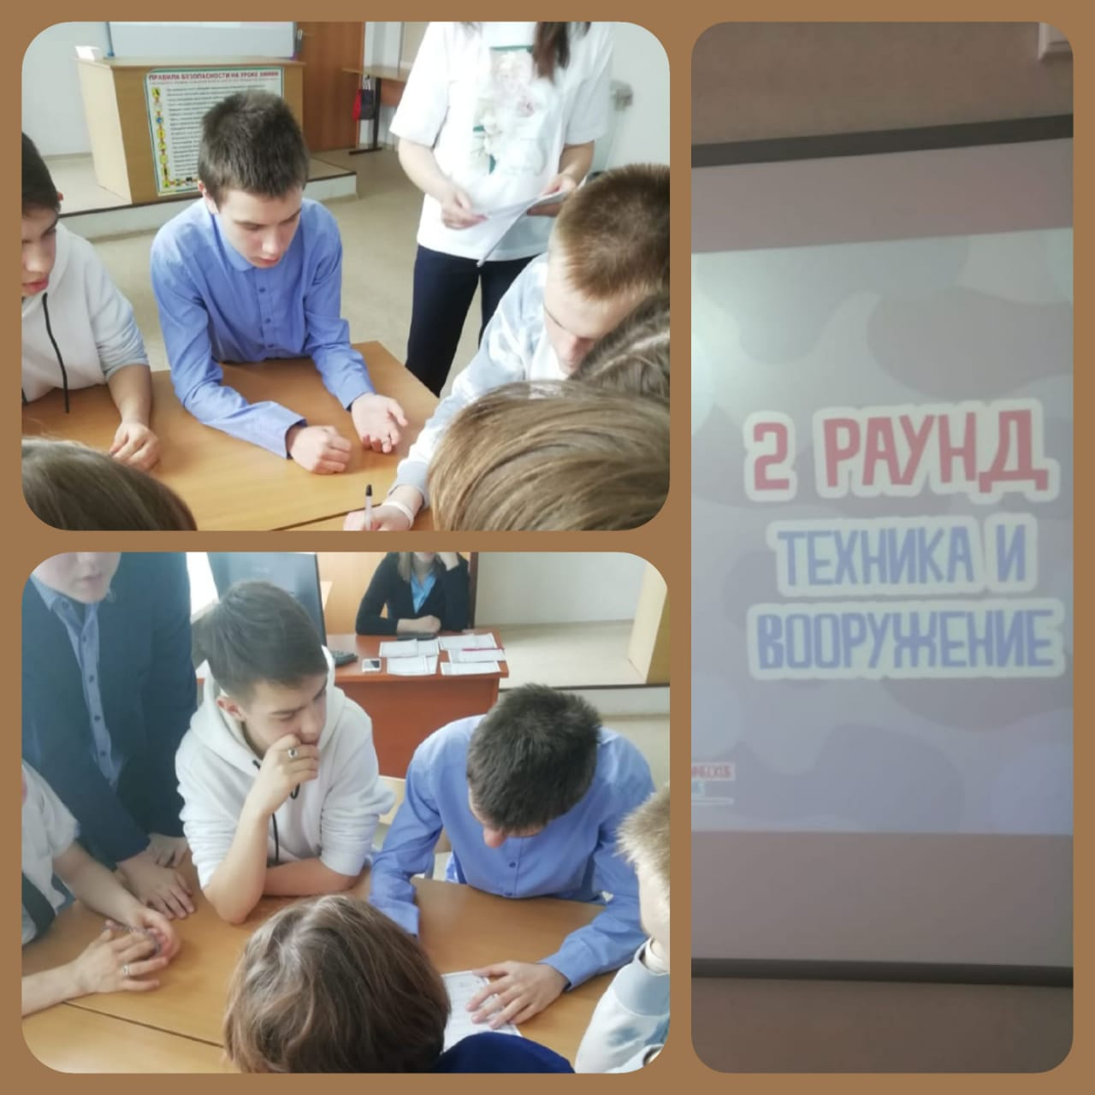

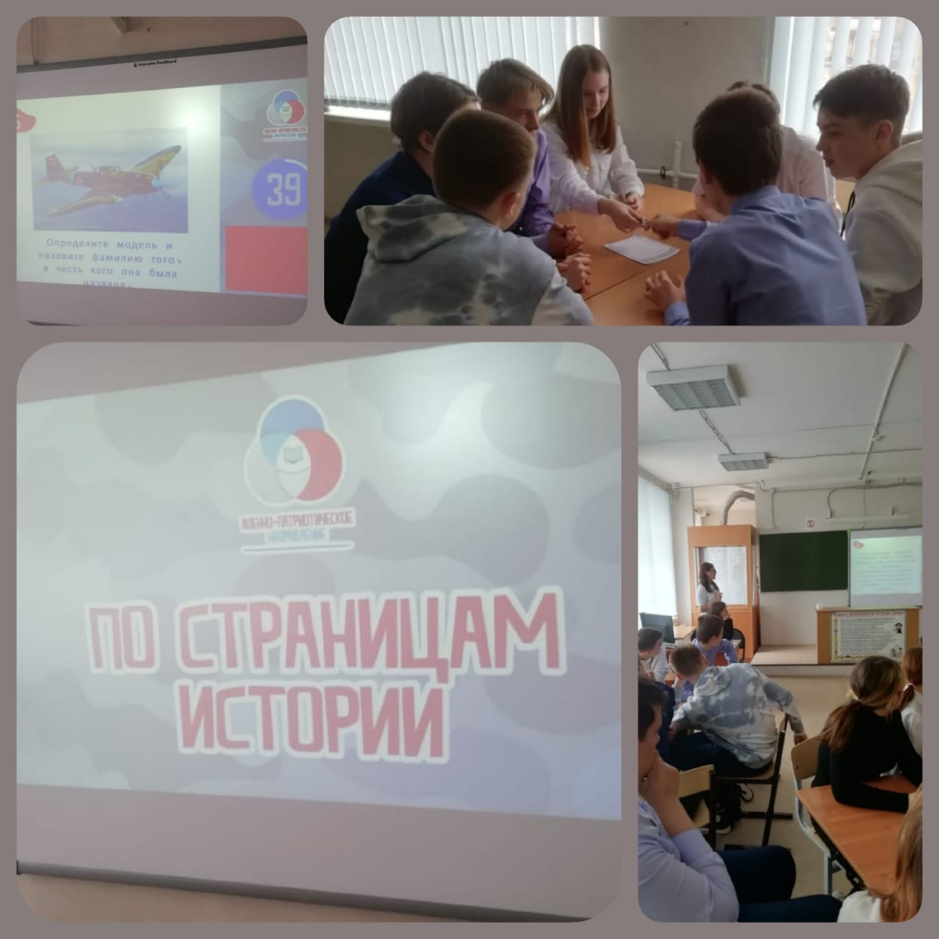
По страницам истории

Slide 7

Всероссийская неделя
«Живой классики»

Slide 8
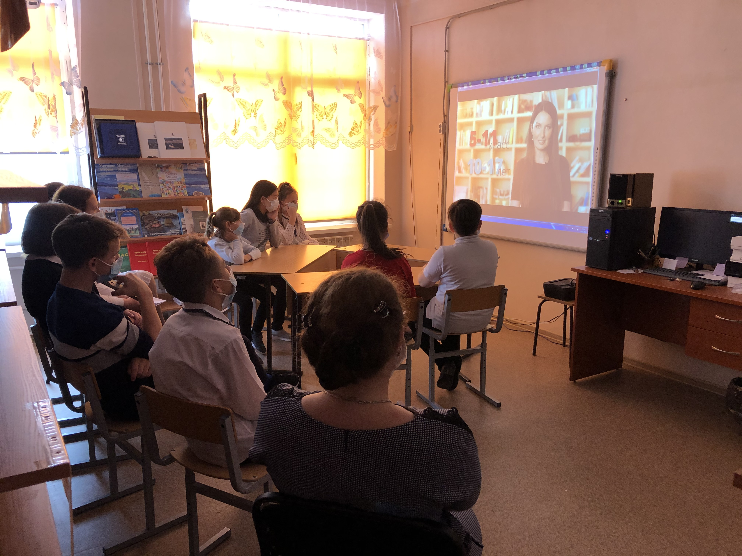
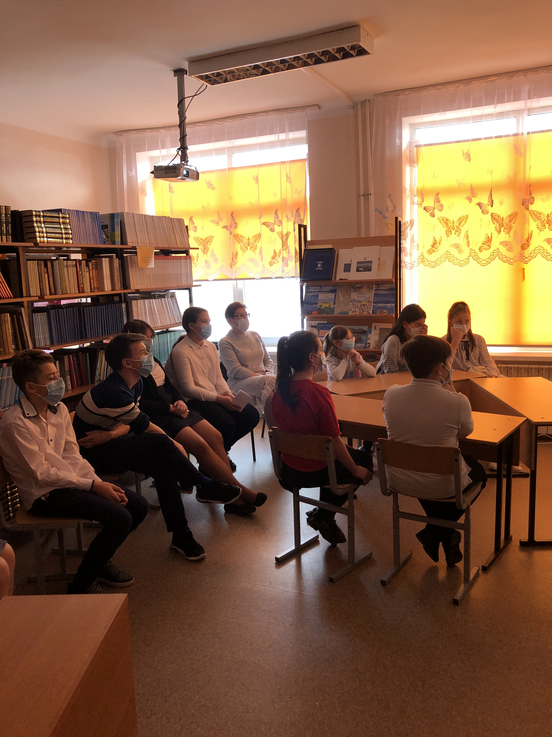

Slide 9


Slide 10
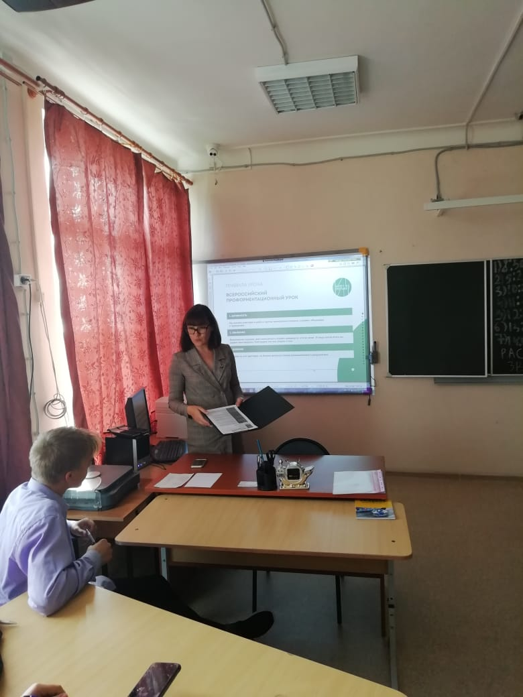
Всероссийский профурок «Билет в твоё будущее»

Slide 11
Спасибо за внимание!

